Slide 1

Segelflugtheorie SFCL
Flugleistung und Flugplanung
FLIGHT PERFORMANCE AND PLANNING

Slide 2
Flugleistung und Flugplanung: Gliederung (SFCL)
7.1 Überprüfung von Masse und Schwerpunkt
Mass and balance
7.2 Geschwindigkeitspolare von Segelflugzeugen und Reisegeschwindigkeit
Speed polar of sailplanes or cruising speed
7.3 Flugplanung und Streckenwahl
Flight planning and task setting
7.4 ICAO Flugplan
ICAO flight plan (ATS flight plan)
7.5 Flugüberwachung und Streckenplanung im Flug
Flight monitoring and in-flight re-planning

Slide 3
7.5 Flugüberwachung und Streckenplanung im Flug
Flight monitoring and in-flight re-planning

Slide 4
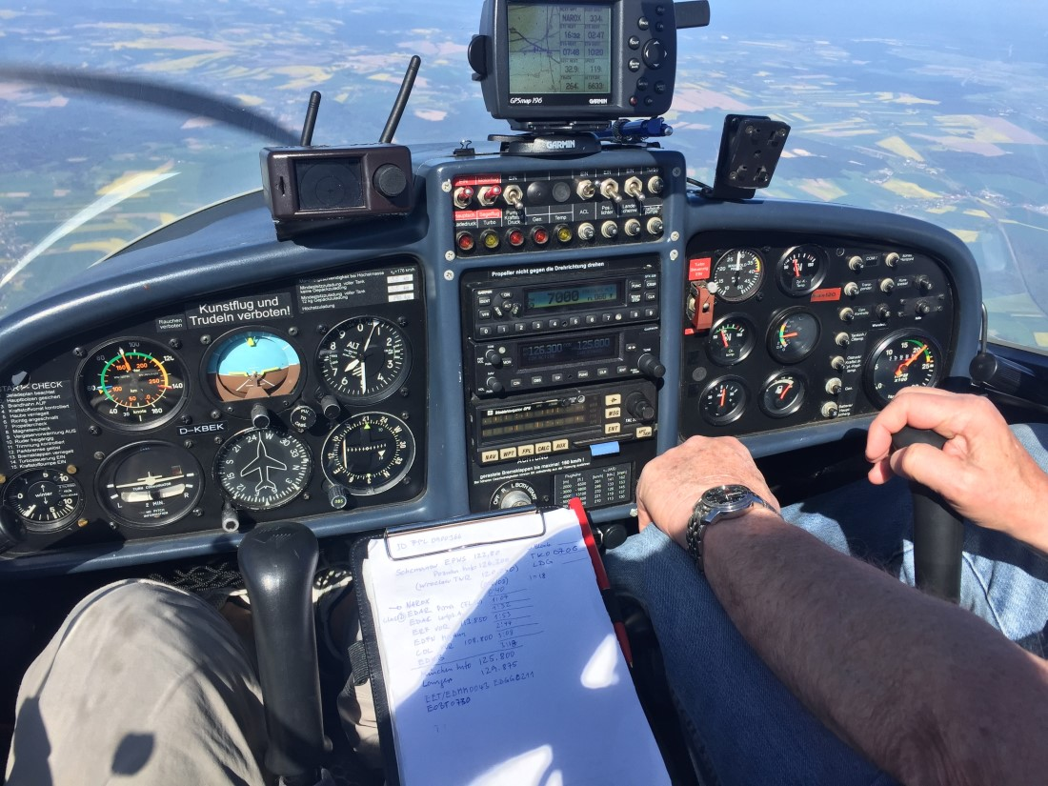
7.5 Flugüberwachung und Streckenplanung im Flug
Flugüberwachung:
Überwachung von Kurs und Zeit
Während des Streckenfluges wird der Flugweg regelmäßig mit der vorhergeplanten Streckenführung abgeglichen
Im Motorflug (TMG)
Während des Fluges bei jedem geplanten Koppelpunkt kontrollieren, ob dieser mit vorberechnetem Steuerkurs und Flugzeit erreicht wird
Festgestellte Abweichungen werden für das nachfolgende Teilstück berücksichtigt und einberechnet
7.5 Flugüberwachung und Streckenplanung im Flug

Slide 5
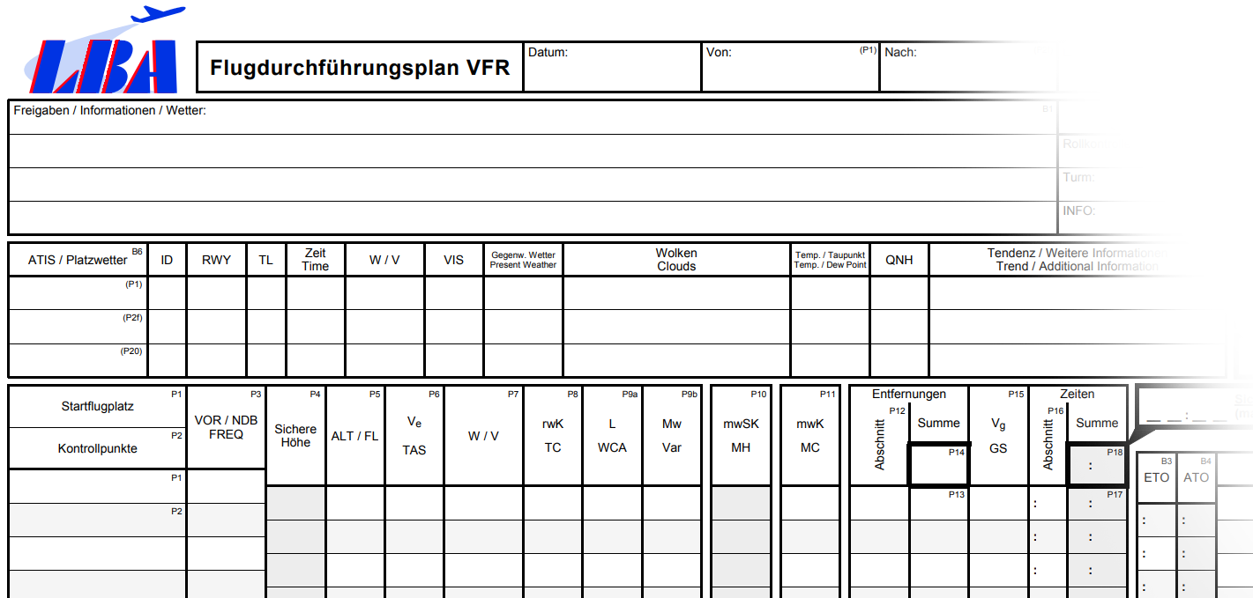
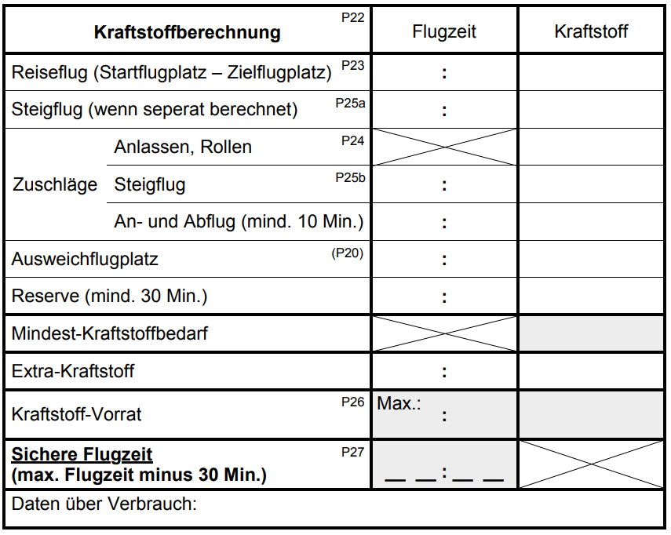
7.5 Flugüberwachung und Streckenplanung im Flug
Flugüberwachung:
Kraftstoffüberwachung während des Fluges
Anhand der Planung können im Flug direkt die Optionen bei nötigen Umplanungen bewertet werden z.B. wieviel Reservekraftstoff ist für Umweg, Ausweichflugplatz vorhanden
7.5 Flugüberwachung und Streckenplanung im Flug

Slide 6
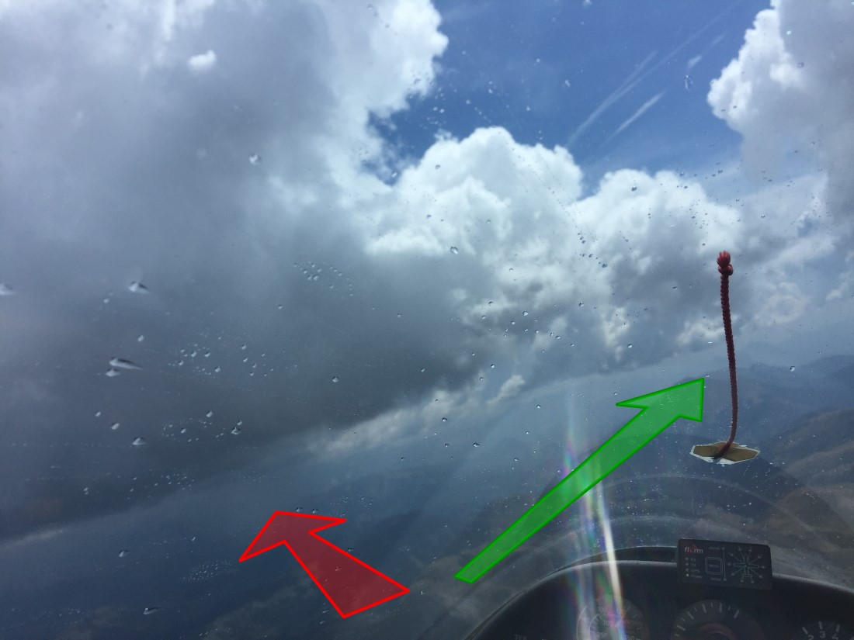
7.5 Flugüberwachung und Streckenplanung im Flug
Abweichung von der ursprünglichen Flugplanung
Im Segelflug geht es aufgrund der Wetter- gegebenheiten und der Suche nach geeigneter Thermik de facto nie ohne Abweichungen vom direkten Flugweg
Beim Motorflug (TMG) sind Abweichungen vom geplanten (i.d.R. direkten) Flugweg aus flugbetrieblichen Gründen möglich (Wetter, Freigaben etc.).
7.5 Flugüberwachung und Streckenplanung im Flug

